Slide 1

函式
Function

Slide 2
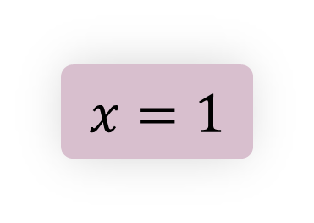
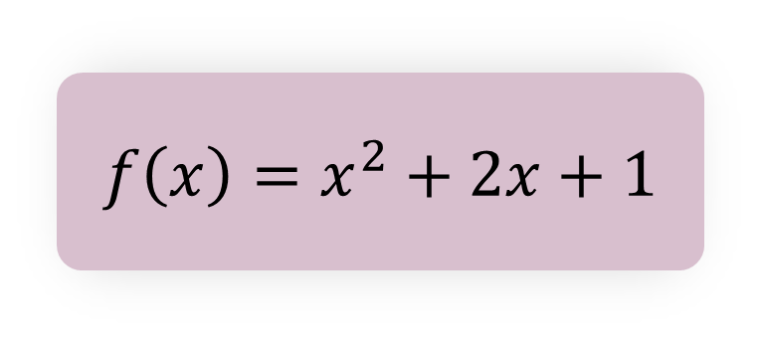
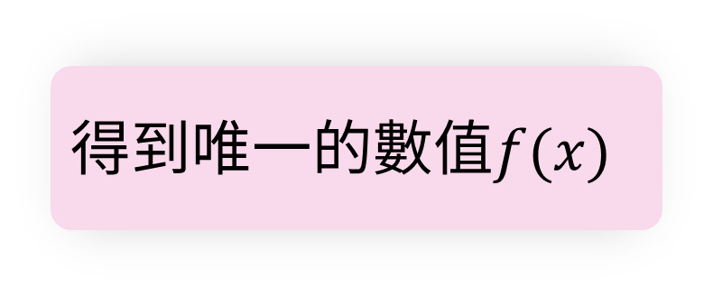
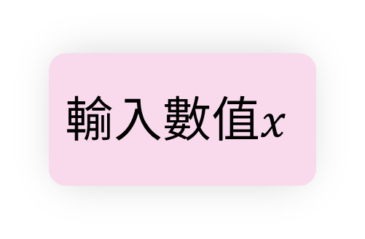
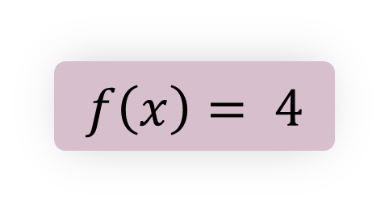
函式 Function
和數學上的函式(Function)類似
$$f\left(x\right)=x^{2}+2x+1$$
$$x=1$$
$$f\left(x\right)= 4$$
輸入數值$x$
得到唯一的數值$f(x)$

Slide 3
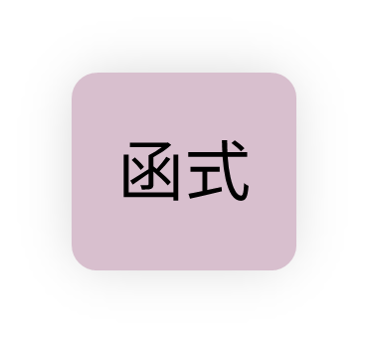
函式 Function
$$函式$$
input
output
…
0個或多個輸入
0個或1個輸出
參數(parameter)
回傳值(return value)

Slide 4
C++內建函式
C/C++中已有內建寫好的函式可供我們使用，在使用它們前，必須先引入其對應的函式庫

Slide 5
<cmath> sin, cos, tan
計算三角函數：
正弦(sine):
float/double/long double sin(float/double/long double arg);
餘弦(cosine):
float/double/long double sin(float/double/long double arg);
正切(tangent):
float/double/long double sin(float/double/long double arg);
* arg的單位是 弧度(rad)

Slide 6
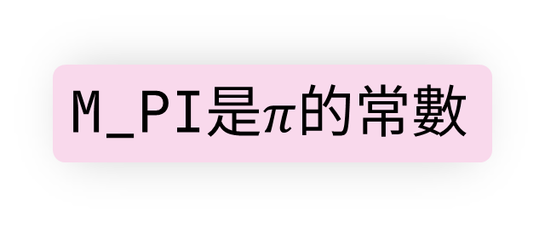
<cmath> sin, cos, tan
計算三角函數：
sin(M_PI / 6)
cos(M_PI / 6)
tan(M_PI / 6)
M_PI是$π$的常數
回傳 0.5
回傳 0.866025
回傳 0.57735

Slide 7
<cmath> abs
計算絕對值：
int abs(int n);
long abs(long n);
long long abs(long long n);

Slide 8
<cmath> abs
計算絕對值：
abs(-3);
回傳 3

Slide 9
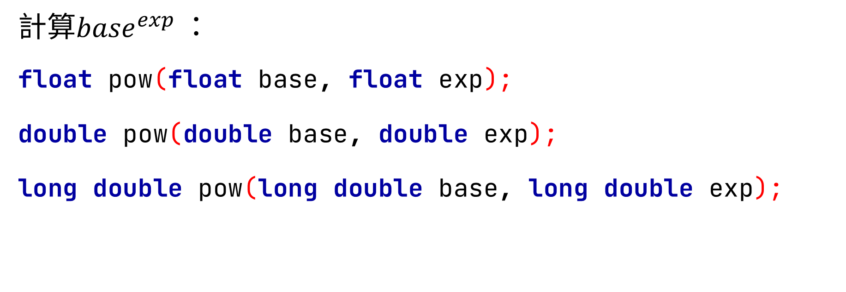
<cmath> pow
計算${base}^{exp}$：
float pow(float base, float exp);
double pow(double base, double exp);
long double pow(long double base, long double exp);

Slide 10
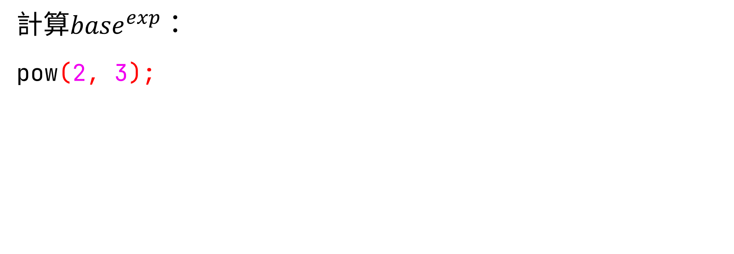
<cmath> pow
計算${base}^{exp}$：
pow(2, 3);
回傳 8

Slide 11
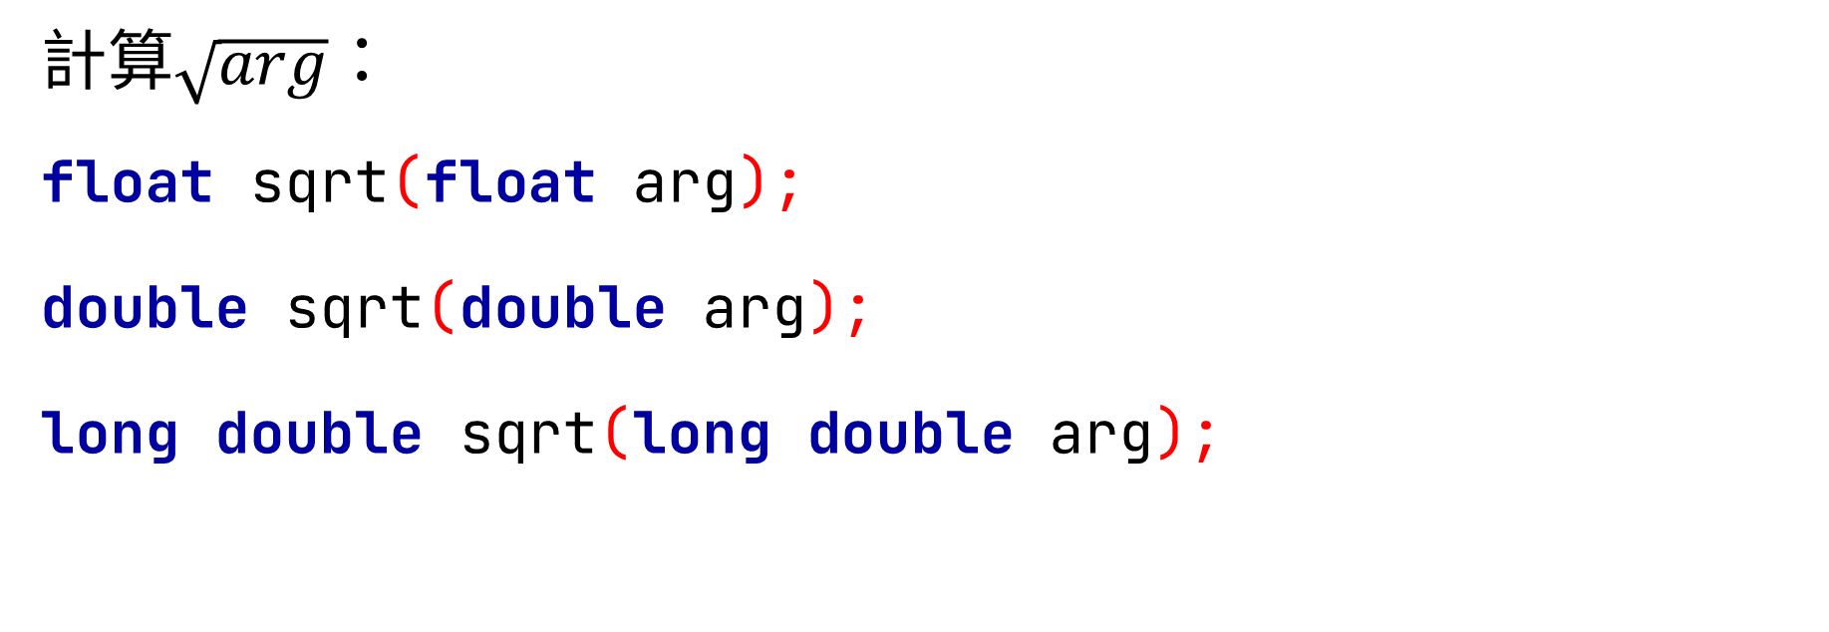
<cmath> sqrt
計算$\sqrt{arg}$：
float sqrt(float arg);
double sqrt(double arg);
long double sqrt(long double arg);

Slide 12
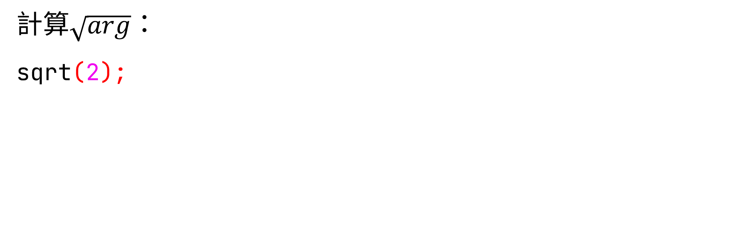
<cmath> sqrt
計算$\sqrt{arg}$：
sqrt(2);
回傳 1.41421

Slide 13
<algorithm> sort
sort(first, last);
將first ~ last – 1之間的元素由小到大排列
int arr[5] = {4, 1, 5, 3, 2};
sort(arr, arr + 5);
即可將arr陣列從第0~4格排列

Slide 14
<algorithm> sort
sort(first, last, cmp);
將first ~ last – 1之間的元素依照自訂比照函式排列
bool cmp(int a, int b){
return a > b;
}
int arr[5] = {4, 1, 5, 3, 2};
sort(arr, arr + 5, cmp);
即可將arr陣列從第0~4格大到小排列
如果a>b回傳true，反之false

Slide 15
<algorithm> stable_sort
stable_sort(first, last);
將first ~ last – 1之間的元素由小到大排列
保證相同數值的元素，在排序後關係不變

Slide 16
<algorithm> swap
swap(a, b);
將a和b交換

Slide 17
函式宣告
在C++中可以這樣宣告：
回傳值型態 函式名稱(參數類別1 參數名1, 參數類別2 參數名2, ...)
{
程式區塊;
return 回傳值;
}
函式一旦執行到return，就會回傳，略過之後的程式碼

Slide 18
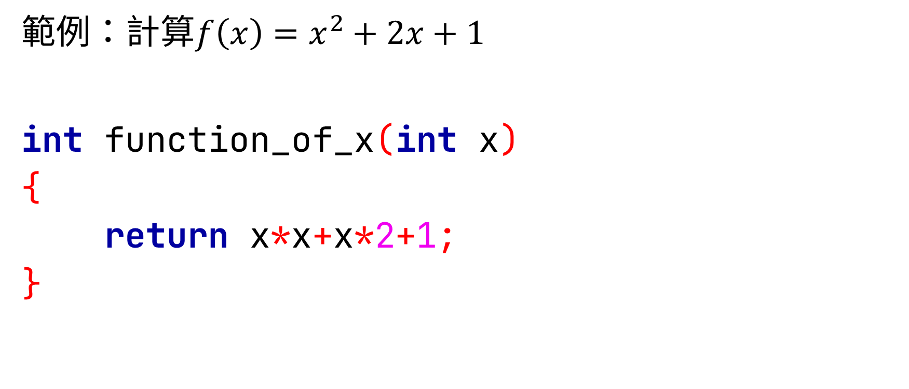
函式宣告
範例：計算$f\left(x\right)=x^{2}+2x+1$
int function_of_x(int x)
{
return x*x+x*2+1;
}

Slide 19
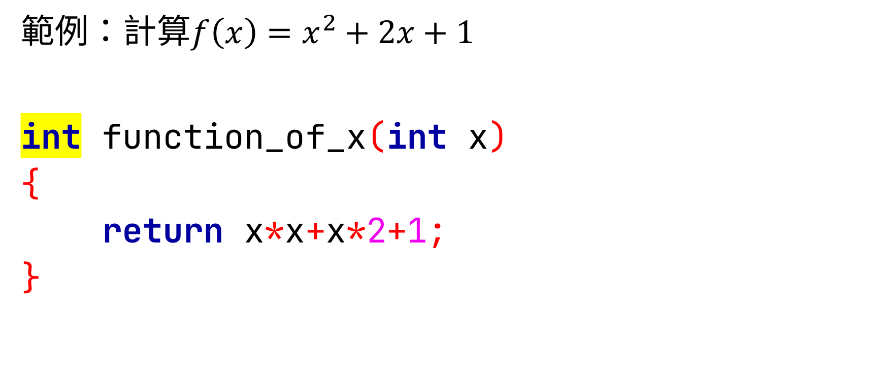
函式宣告
範例：計算$f\left(x\right)=x^{2}+2x+1$
int function_of_x(int x)
{
return x*x+x*2+1;
}
回傳值型態

Slide 20
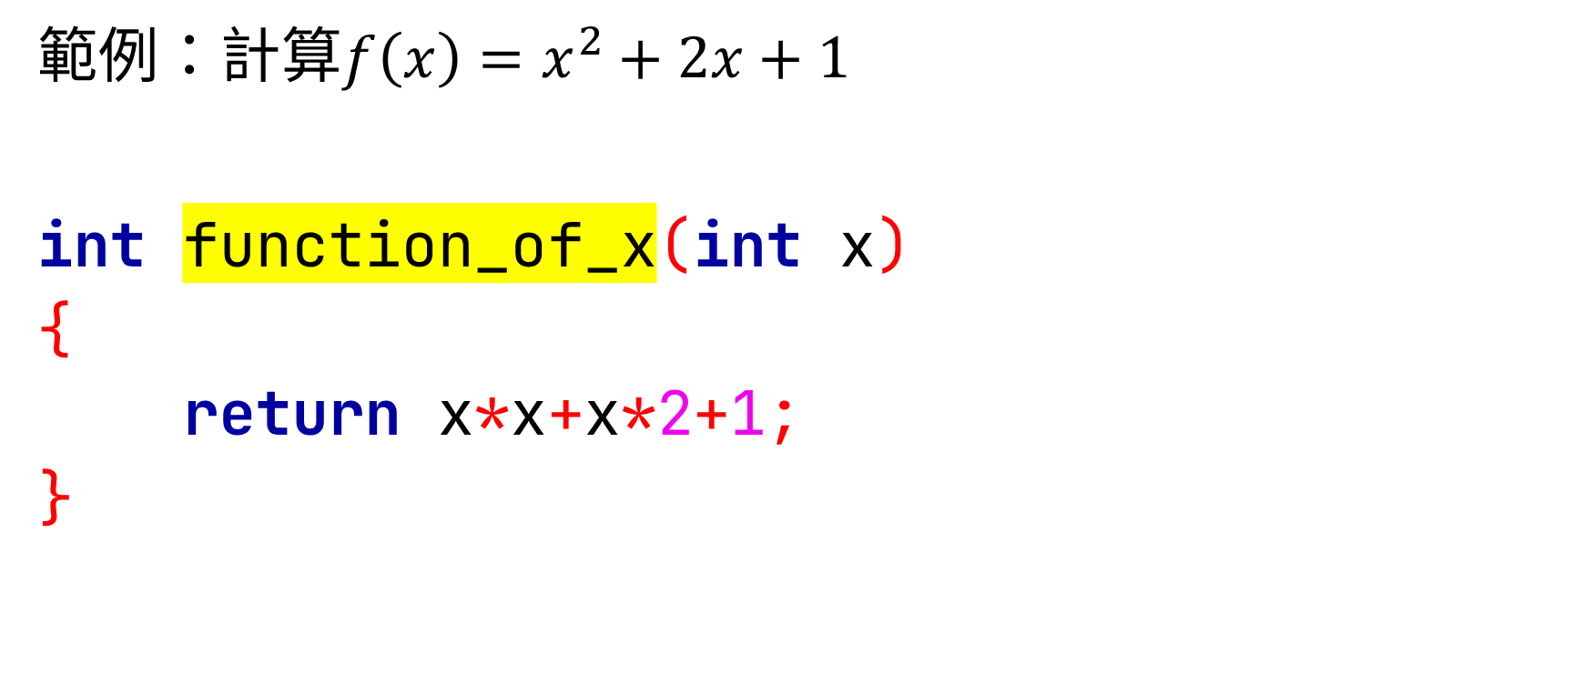
函式宣告
範例：計算$f\left(x\right)=x^{2}+2x+1$
int function_of_x(int x)
{
return x*x+x*2+1;
}
函式名稱

Slide 21
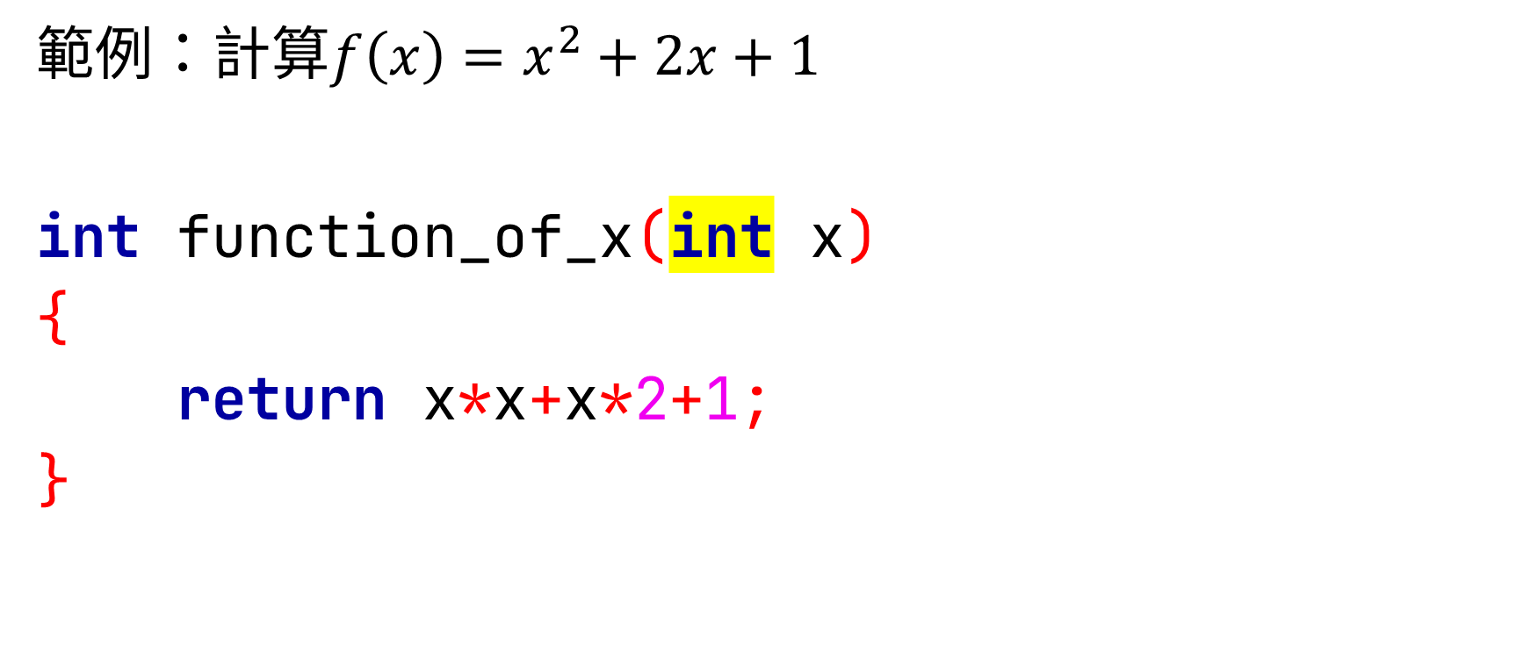
函式宣告
範例：計算$f\left(x\right)=x^{2}+2x+1$
int function_of_x(int x)
{
return x*x+x*2+1;
}
參數類別

Slide 22
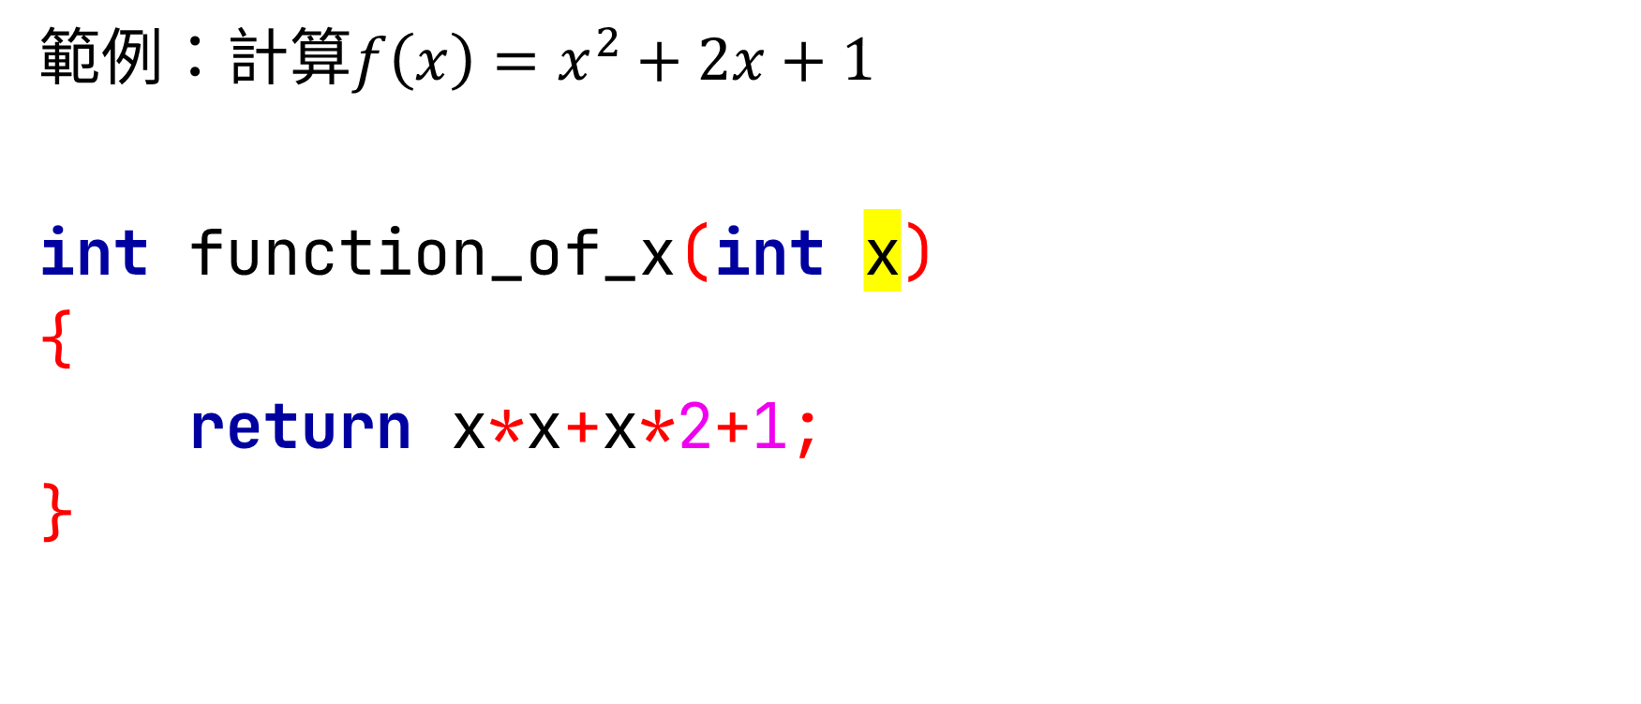
函式宣告
範例：計算$f\left(x\right)=x^{2}+2x+1$
int function_of_x(int x)
{
return x*x+x*2+1;
}
參數名

Slide 23
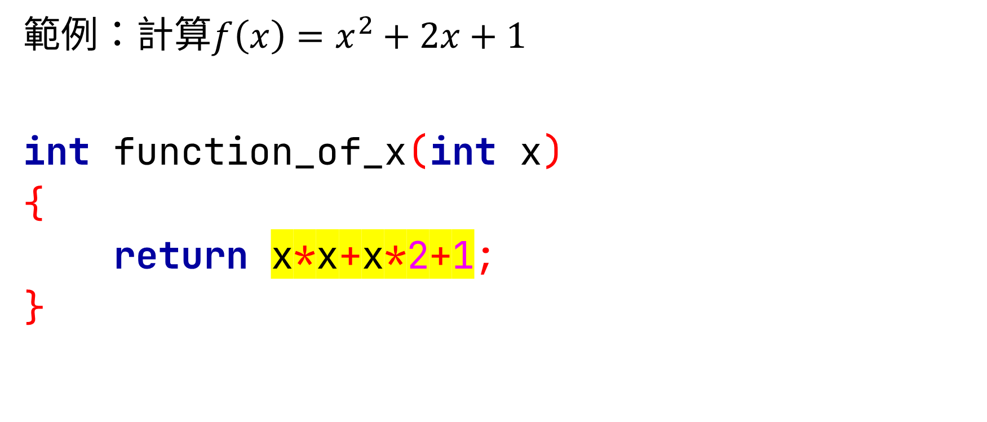
函式宣告
範例：計算$f\left(x\right)=x^{2}+2x+1$
int function_of_x(int x)
{
return x*x+x*2+1;
}
回傳值

Slide 24
函式宣告
範例：輸出貓咪
void cat(){
cout << "\
|\\ _,,,---,,_\n\
ZZZzz /,`.-\'`\' -. ;-;;,_\n\
|,4- ) )-,_. ,\\ ( `\'-\'\n\
\'---\'\'(_/--\' `-\'\\_) Felix Lee \n\
";
return;
}

Slide 25

函式宣告
void (noun)
a large hole or empty space
空洞；空間；空白
She stood at the edge of the chasm and stared into the void.
她站在裂縫的邊緣凝視著下面的深淵。
Before Einstein, space was regarded as a formless void.
在愛因斯坦之前，太空被認為是無形的虛空之地。
回傳值型態
範例：輸出貓咪
void cat(){
cout << "\
|\\ _,,,---,,_\n\
ZZZzz /,`.-\'`\' -. ;-;;,_\n\
|,4- ) )-,_. ,\\ ( `\'-\'\n\
\'---\'\'(_/--\' `-\'\\_) Felix Lee \n\
";
return;
}
沒有回傳值可以使用void

Slide 26
函式宣告
函數名稱
範例：輸出貓咪
void cat(){
cout << "\
|\\ _,,,---,,_\n\
ZZZzz /,`.-\'`\' -. ;-;;,_\n\
|,4- ) )-,_. ,\\ ( `\'-\'\n\
\'---\'\'(_/--\' `-\'\\_) Felix Lee \n\
";
return;
}

Slide 27
函式宣告
範例：輸出貓咪
void cat(){
cout << "\
|\\ _,,,---,,_\n\
ZZZzz /,`.-\'`\' -. ;-;;,_\n\
|,4- ) )-,_. ,\\ ( `\'-\'\n\
\'---\'\'(_/--\' `-\'\\_) Felix Lee \n\
";
return;
}
當一個敘述過長時， 可以使用\來斷行
編譯器將它們視為同一行敘述

Slide 28
函式宣告
範例：輸出貓咪
void cat(){
cout << " |\\ _,,,---,,_\nZZZzz /,`.-\'`\' -. ;-;;,_\n |,4- ) )-,_. ,\\ ( `\'-\'\n \'---\'\'(_/--\' `-\'\\_) Felix Lee \n";
return;
}
編譯器的眼中：

Slide 29
函式宣告
範例：輸出貓咪
void cat(){
cout << "\
|\\ _,,,---,,_\n\
ZZZzz /,`.-\'`\' -. ;-;;,_\n\
|,4- ) )-,_. ,\\ ( `\'-\'\n\
\'---\'\'(_/--\' `-\'\\_) Felix Lee \n\
";
return;
}
void沒有回傳值
return可加可不加

Slide 30
函式呼叫
函式的呼叫：
函式名稱(參數名1, 參數名2, ...);
變數 = 函式名稱(參數名1, 參數名2, ...);

Slide 31
函式呼叫
例如：
1 #include <iostream>
2 using namespace std;
3
4 int function_of_x(int x){
5 return x*x+x*2+1;
6 }
7
8 int main(){
9 cout << function_of_x(1);
10 return 0;
11 }

Slide 32
函式呼叫
例如：
1 #include <iostream>
2 using namespace std;
3
4 int function_of_x(int x){
5 return x*x+x*2+1;
6 }
7
8 int main(){
9 cout << function_of_x(1);
10 return 0;
11 }
宣告function_of_x

Slide 33
函式呼叫
例如：
1 #include <iostream>
2 using namespace std;
3
4 int function_of_x(int x){
5 return x*x+x*2+1;
6 }
7
8 int main(){
9 cout << function_of_x(1);
10 return 0;
11 }
宣告function_of_x
函式必須在函式main前宣告
否則無法在函式main中使用

Slide 34
函式呼叫
例如：
1 #include <iostream>
2 using namespace std;
3
4 int function_of_x(int x){
5 return x*x+x*2+1;
6 }
7
8 int main(){
9 cout << function_of_x(1);
10 return 0;
11 }
呼叫函式function_of_x

Slide 35
函式呼叫
例如：
1 #include <iostream>
2 using namespace std;
3
4 int function_of_x(int x){
5 return x*x+x*2+1;
6 }
7
8 int main(){
9 cout << function_of_x(1);
10 return 0;
11 }
輸出回傳值

Slide 36
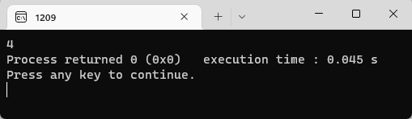
函式呼叫
例如：
1 #include <iostream>
2 using namespace std;
3
4 int function_of_x(int x){
5 return x*x+x*2+1;
6 }
7
8 int main(){
9 cout << function_of_x(1);
10 return 0;
11 }

Slide 37
函式呼叫
例如：
1 #include <iostream>
2 using namespace std;
3
4 void cat(){
5 cout << "\
6 |\\ _,,,---,,_\n\
7 ZZZzz /,`.-\'`\' -. ;-;;,_\n\
8 |,4- ) )-,_. ,\\ ( `\'-\'\n\
9 \'---\'\'(_/--\' `-\'\\_) Felix Lee \n\
10 ";
11 return;
12 }
13
14 int main(){
15 cat();
16 return 0;
17 }

Slide 38
函式呼叫
例如：
1 #include <iostream>
2 using namespace std;
3
4 void cat(){
5 cout << "\
6 |\\ _,,,---,,_\n\
7 ZZZzz /,`.-\'`\' -. ;-;;,_\n\
8 |,4- ) )-,_. ,\\ ( `\'-\'\n\
9 \'---\'\'(_/--\' `-\'\\_) Felix Lee \n\
10 ";
11 return;
12 }
13
14 int main(){
15 cat();
16 return 0;
17 }
宣告cat

Slide 39
函式呼叫
例如：
1 #include <iostream>
2 using namespace std;
3
4 void cat(){
5 cout << "\
6 |\\ _,,,---,,_\n\
7 ZZZzz /,`.-\'`\' -. ;-;;,_\n\
8 |,4- ) )-,_. ,\\ ( `\'-\'\n\
9 \'---\'\'(_/--\' `-\'\\_) Felix Lee \n\
10 ";
11 return;
12 }
13
14 int main(){
15 cat();
16 return 0;
17 }
呼叫函式cat

Slide 40
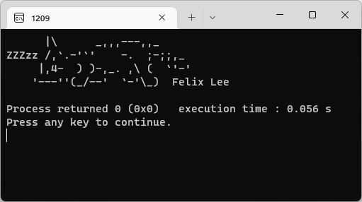
函式呼叫
例如：
1 #include <iostream>
2 using namespace std;
3
4 void cat(){
5 cout << "\
6 |\\ _,,,---,,_\n\
7 ZZZzz /,`.-\'`\' -. ;-;;,_\n\
8 |,4- ) )-,_. ,\\ ( `\'-\'\n\
9 \'---\'\'(_/--\' `-\'\\_) Felix Lee \n\
10 ";
11 return;
12 }
13
14 int main(){
15 cat();
16 return 0;
17 }

Slide 41
函式原型宣告 (function prototype declaration)
有的時候，我們自訂的函式會過長，使要在自訂函式後面的main函式難以尋找。
此時可以使用函式原型宣告(function prototype declaration)
1 #include <iostream>
2 using namespace std;
3
4 int my_function(int a, int b){
1000 return result;
1001 }
1002
1003 int main(){
1004 cout << my_function(3, 5);
1005 return 0;
1006 }
……

Slide 42
函式原型宣告 (function prototype declaration)
回傳值型態 函式名稱(參數類別1 參數名1, 參數類別2 參數名2, ...);

Slide 43
函式原型宣告 (function prototype declaration)
回傳值型態 函式名稱(參數類別1 參數名1, 參數類別2 參數名2, ...);
注意需要加;

Slide 44
函式原型宣告 (function prototype declaration)
1 #include <iostream>
2 using namespace std;
3
4 int my_function(int, int);
5
6 int main(){
7 cout << my_function(3, 5);
8 return 0;
9 }
10
11 int my_function(int a, int b){
1007 return result;
1008 }
…

Slide 45
函式原型宣告 (function prototype declaration)
1 #include <iostream>
2 using namespace std;
3
4 int my_function(int, int);
5
6 int main(){
7 cout << my_function(3, 5);
8 return 0;
9 }
10
11 int my_function(int a, int b){
1007 return result;
1008 }
函式原型
…

Slide 46
函式原型宣告 (function prototype declaration)
1 #include <iostream>
2 using namespace std;
3
4 int my_function(int, int);
5
6 int main(){
7 cout << my_function(3, 5);
8 return 0;
9 }
10
11 int my_function(int a, int b){
1007 return result;
1008 }
Main函式
…

Slide 47
函式原型宣告 (function prototype declaration)
1 #include <iostream>
2 using namespace std;
3
4 int my_function(int, int);
5
6 int main(){
7 cout << my_function(3, 5);
8 return 0;
9 }
10
11 int my_function(int a, int b){
1007 return result;
1008 }
函式定義
…

Slide 48
函式原型宣告 (function prototype declaration)
1 #include <iostream>
2 using namespace std;
3
4 int my_function(int, int);
5
6 int main(){
7 cout << my_function(3, 5);
8 return 0;
9 }
10
11 int my_function(int a, int b){
1007 return result;
1008 }
如此一來，程式的可讀性與美觀度都有了提升
…

Slide 49
函式執行流程
1 #include <iostream>
2 using namespace std;
3
4 void f(){
5 cout << "in function" << endl;
6 }
7
8 int main(){
9 cout << "function start" << endl;
10 f();
11 cout << "function end" << endl;
12 return 0;
13 }

Slide 50
函式執行流程
output
1 #include <iostream>
2 using namespace std;
3
4 void f(){
5 cout << "in function" << endl;
6 }
7
8 int main(){
9 cout << "function start" << endl;
10 f();
11 cout << "function end" << endl;
12 return 0;
13 }
程式的起點

Slide 51
函式執行流程
output
function start
1 #include <iostream>
2 using namespace std;
3
4 void f(){
5 cout << "in function" << endl;
6 }
7
8 int main(){
9 cout << "function start" << endl;
10 f();
11 cout << "function end" << endl;
12 return 0;
13 }
輸出”function start”

Slide 52
函式執行流程
output
function start
1 #include <iostream>
2 using namespace std;
3
4 void f(){
5 cout << "in function" << endl;
6 }
7
8 int main(){
9 cout << "function start" << endl;
10 f();
11 cout << "function end" << endl;
12 return 0;
13 }
呼叫函式f

Slide 53
函式執行流程
output
function start
1 #include <iostream>
2 using namespace std;
3
4 void f(){
5 cout << "in function" << endl;
6 }
7
8 int main(){
9 cout << "function start" << endl;
10 f();
11 cout << "function end" << endl;
12 return 0;
13 }
函式f開始

Slide 54
函式執行流程
output
function start
in function
1 #include <iostream>
2 using namespace std;
3
4 void f(){
5 cout << "in function" << endl;
6 }
7
8 int main(){
9 cout << "function start" << endl;
10 f();
11 cout << "function end" << endl;
12 return 0;
13 }
輸出”in function”

Slide 55
函式執行流程
output
function start
in function
1 #include <iostream>
2 using namespace std;
3
4 void f(){
5 cout << "in function" << endl;
6 }
7
8 int main(){
9 cout << "function start" << endl;
10 f();
11 cout << "function end" << endl;
12 return 0;
13 }
函式f結束
沒有回傳值

Slide 56
函式執行流程
output
function start
in function
function end
1 #include <iostream>
2 using namespace std;
3
4 void f(){
5 cout << "in function" << endl;
6 }
7
8 int main(){
9 cout << "function start" << endl;
10 f();
11 cout << "function end" << endl;
12 return 0;
13 }
輸出”function end”

Slide 57
函式執行流程
output
function start
in function
function end
1 #include <iostream>
2 using namespace std;
3
4 void f(){
5 cout << "in function" << endl;
6 }
7
8 int main(){
9 cout << "function start" << endl;
10 f();
11 cout << "function end" << endl;
12 return 0;
13 }
函式main結束，程式結束

Slide 58
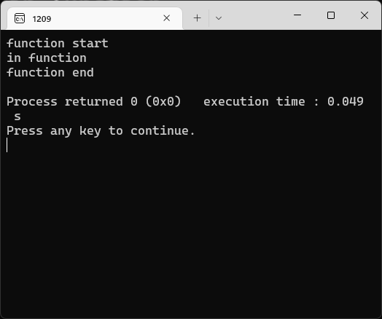
函式執行流程
1 #include <iostream>
2 using namespace std;
3
4 void f(){
5 cout << "in function" << endl;
6 }
7
8 int main(){
9 cout << "function start" << endl;
10 f();
11 cout << "function end" << endl;
12 return 0;
13 }

Slide 59
參數的傳遞
15
16 int main(){
17 cout << multiply(3, 5);
18 return 0;
19 }
1 #include <iostream>
2 using namespace std;
3
4 int add(int a, int b){
5 return a+b;
6 }
7
8 int multiply(int x, int y){
9 int Sum = 0;
10 for (int i = 0; i < y; i++){
11 Sum = add(Sum, x);
12 }
13 return Sum;
14 }

Slide 60
參數的傳遞
15
16 int main(){
17 cout << multiply(3, 5);
18 return 0;
19 }
1 #include <iostream>
2 using namespace std;
3
4 int add(int a, int b){
5 return a+b;
6 }
7
8 int multiply(int x, int y){
9 int Sum = 0;
10 for (int i = 0; i < y; i++){
11 Sum = add(Sum, x);
12 }
13 return Sum;
14 }
程式開始

Slide 61
參數的傳遞
呼叫multiply(3, 5)
15
16 int main(){
17 cout << multiply(3, 5);
18 return 0;
19 }
1 #include <iostream>
2 using namespace std;
3
4 int add(int a, int b){
5 return a+b;
6 }
7
8 int multiply(int x, int y){
9 int Sum = 0;
10 for (int i = 0; i < y; i++){
11 Sum = add(Sum, x);
12 }
13 return Sum;
14 }
main
3
5
multiply
3
5
0
a
b
Sum

Slide 62
參數的傳遞
15
16 int main(){
17 cout << multiply(3, 5);
18 return 0;
19 }
1 #include <iostream>
2 using namespace std;
3
4 int add(int a, int b){
5 return a+b;
6 }
7
8 int multiply(int x, int y){
9 int Sum = 0;
10 for (int i = 0; i < y; i++){
11 Sum = add(Sum, x);
12 }
13 return Sum;
14 }
main
3
5
multiply
宣告一整數Sum
3
5
0
x
y
Sum

Slide 63
參數的傳遞
15
16 int main(){
17 cout << multiply(3, 5);
18 return 0;
19 }
1 #include <iostream>
2 using namespace std;
3
4 int add(int a, int b){
5 return a+b;
6 }
7
8 int multiply(int x, int y){
9 int Sum = 0;
10 for (int i = 0; i < y; i++){
11 Sum = add(Sum, x);
12 }
13 return Sum;
14 }
main
3
5
multiply
3
5
0
x
y
Sum
重複執行y次

Slide 64
參數的傳遞
15
16 int main(){
17 cout << multiply(3, 5);
18 return 0;
19 }
1 #include <iostream>
2 using namespace std;
3
4 int add(int a, int b){
5 return a+b;
6 }
7
8 int multiply(int x, int y){
9 int Sum = 0;
10 for (int i = 0; i < y; i++){
11 Sum = add(Sum, x);
12 }
13 return Sum;
14 }
main
3
5
multiply
3
5
0
x
y
Sum
add
3
3
呼叫add(Sum, x)
a
b

Slide 65
參數的傳遞
15
16 int main(){
17 cout << multiply(3, 5);
18 return 0;
19 }
1 #include <iostream>
2 using namespace std;
3
4 int add(int a, int b){
5 return a+b;
6 }
7
8 int multiply(int x, int y){
9 int Sum = 0;
10 for (int i = 0; i < y; i++){
11 Sum = add(Sum, x);
12 }
13 return Sum;
14 }
main
3
5
回傳a+b
multiply
3
5
0
x
y
Sum
add
3
3
a
b

Slide 66
參數的傳遞
15
16 int main(){
17 cout << multiply(3, 5);
18 return 0;
19 }
1 #include <iostream>
2 using namespace std;
3
4 int add(int a, int b){
5 return a+b;
6 }
7
8 int multiply(int x, int y){
9 int Sum = 0;
10 for (int i = 0; i < y; i++){
11 Sum = add(Sum, x);
12 }
13 return Sum;
14 }
main
3
5
multiply
3
5
0
x
y
Sum
add
3
3
回傳Sum
a
b

Slide 67
參數的傳遞
15
16 int main(){
17 cout << multiply(3, 5);
18 return 0;
19 }
1 #include <iostream>
2 using namespace std;
3
4 int add(int a, int b){
5 return a+b;
6 }
7
8 int multiply(int x, int y){
9 int Sum = 0;
10 for (int i = 0; i < y; i++){
11 Sum = add(Sum, x);
12 }
13 return Sum;
14 }
輸出結果
main
3
5
multiply
3
5
0
x
y
Sum
add
3
3
a
b

Slide 68
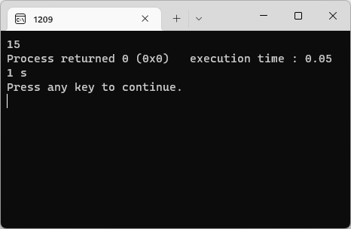
參數的傳遞
15
16 int main(){
17 cout << multiply(3, 5);
18 return 0;
19 }
1 #include <iostream>
2 using namespace std;
3
4 int add(int a, int b){
5 return a+b;
6 }
7
8 int multiply(int x, int y){
9 int Sum = 0;
10 for (int i = 0; i < y; i++){
11 Sum = add(Sum, x);
12 }
13 return Sum;
14 }
輸出結果
main
3
5
multiply
3
5
0
x
y
Sum
add
3
3
a
b

Slide 69
參數的傳遞
15
16 int main(){
17 cout << multiply(3, 5);
18 return 0;
19 }
1 #include <iostream>
2 using namespace std;
3
4 int add(int a, int b){
5 return a+b;
6 }
7
8 int multiply(int x, int y){
9 int Sum = 0;
10 for (int i = 0; i < y; i++){
11 Sum = add(Sum, x);
12 }
13 return Sum;
14 }
輸出結果
main
3
5
multiply
3
5
0
x
y
Sum
add
3
3
a
b

Slide 70
函式多載(overload)
有時，我們可能需要重複定義多個相同名稱但參數個數與類別不同的函式

Slide 71
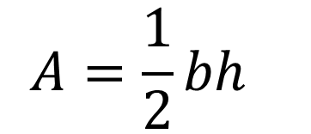
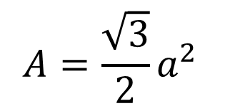
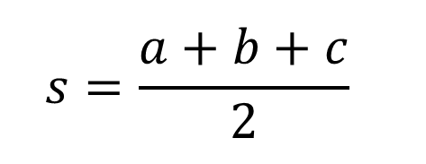
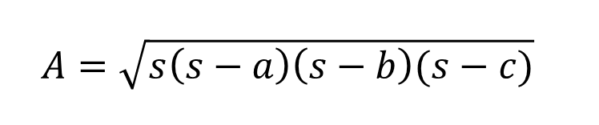
函式多載(overload)
例如，計算三角形面積(A)
邊長為a的 正三角形
底為b，高為h的 三角形
三邊長分別為a, b, c的三角形
a
h
b
a
$$s=\frac{a+b+c}{2}$$
c
b
$$A=\frac{\sqrt{3}}{2}a^{2}$$
$$A=\frac{1}{2}bh$$
$$A=\sqrt{s\left(s−a\right)\left(s−b\right)(s−c)}$$

Slide 72
函式多載(overload)
1 #include <iostream>
2 #include <cmath>
3 using namespace std;
4
5 double area(double a){
6 return sqrt(3) / 2 * a * a;
7 }
8
9 double area(double b, double h){
10 return 1 / 2.0 * b * h;
11 }
12
13 double area(double a, double b, double c){
14 double s = (a+b+c) / 2;
15 double A = sqrt(s * (s-a) * (s-b) * (s-c));
16 return A;
17 }
18
19 int main(){
20 cout << area(3) << endl;
21 cout << area(5, 10) << endl;
22 cout << area(3, 7, 5) << endl;
23 return 0;
24 }

Slide 73
函式多載(overload)
1 #include <iostream>
2 #include <cmath>
3 using namespace std;
4
5 double area(double a){
6 return sqrt(3) / 2 * a * a;
7 }
8
9 double area(double b, double h){
10 return 1 / 2.0 * b * h;
11 }
12
13 double area(double a, double b, double c){
14 double s = (a+b+c) / 2;
15 double A = sqrt(s * (s-a) * (s-b) * (s-c));
16 return A;
17 }
相同名稱的函數，但參數個數不同
18
19 int main(){
20 cout << area(3) << endl;
21 cout << area(5, 10) << endl;
22 cout << area(3, 7, 5) << endl;
23 return 0;
24 }

Slide 74
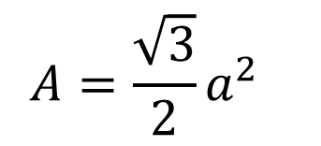
函式多載(overload)
1 #include <iostream>
2 #include <cmath>
3 using namespace std;
4
5 double area(double a){
6 return sqrt(3) / 2 * a * a;
7 }
8
9 double area(double b, double h){
10 return 1 / 2.0 * b * h;
11 }
12
13 double area(double a, double b, double c){
14 double s = (a+b+c) / 2;
15 double A = sqrt(s * (s-a) * (s-b) * (s-c));
16 return A;
17 }
18
19 int main(){
20 cout << area(3) << endl;
21 cout << area(5, 10) << endl;
22 cout << area(3, 7, 5) << endl;
23 return 0;
24 }
邊長為a的 正三角形
a
$$A=\frac{\sqrt{3}}{2}a^{2}$$

Slide 75
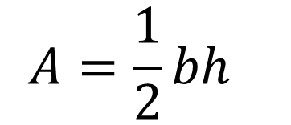
函式多載(overload)
1 #include <iostream>
2 #include <cmath>
3 using namespace std;
4
5 double area(double a){
6 return sqrt(3) / 2 * a * a;
7 }
8
9 double area(double b, double h){
10 return 1 / 2.0 * b * h;
11 }
12
13 double area(double a, double b, double c){
14 double s = (a+b+c) / 2;
15 double A = sqrt(s * (s-a) * (s-b) * (s-c));
16 return A;
17 }
18
19 int main(){
20 cout << area(3) << endl;
21 cout << area(5, 10) << endl;
22 cout << area(3, 7, 5) << endl;
23 return 0;
24 }
底為b，高為h的 三角形
h
b
$$A=\frac{1}{2}bh$$

Slide 76
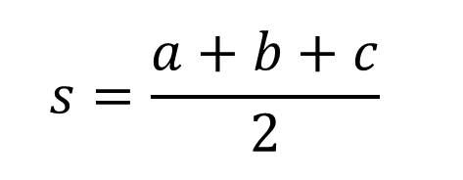
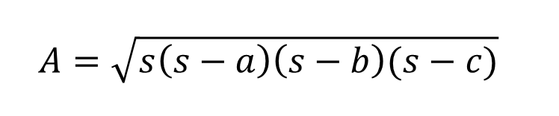
函式多載(overload)
1 #include <iostream>
2 #include <cmath>
3 using namespace std;
4
5 double area(double a){
6 return sqrt(3) / 2 * a * a;
7 }
8
9 double area(double b, double h){
10 return 1 / 2.0 * b * h;
11 }
12
13 double area(double a, double b, double c){
14 double s = (a+b+c) / 2;
15 double A = sqrt(s * (s-a) * (s-b) * (s-c));
16 return A;
17 }
18
19 int main(){
20 cout << area(3) << endl;
21 cout << area(5, 10) << endl;
22 cout << area(3, 7, 5) << endl;
23 return 0;
24 }
三邊長分別為a, b, c的三角形
a
b
c
$$s=\frac{a+b+c}{2}$$
$$A=\sqrt{s\left(s−a\right)\left(s−b\right)(s−c)}$$

Slide 77
函式多載(overload)
1 #include <iostream>
2 #include <cmath>
3 using namespace std;
4
5 double area(double a){
6 return sqrt(3) / 2 * a * a;
7 }
8
9 double area(double b, double h){
10 return 1 / 2.0 * b * h;
11 }
12
13 double area(double a, double b, double c){
14 double s = (a+b+c) / 2;
15 double A = sqrt(s * (s-a) * (s-b) * (s-c));
16 return A;
17 }
18
19 int main(){
20 cout << area(3) << endl;
21 cout << area(5, 10) << endl;
22 cout << area(3, 7, 5) << endl;
23 return 0;
24 }
呼叫
5 double area(double a){
6 return sqrt(3) / 2 * a * a;
7 }

Slide 78
函式多載(overload)
1 #include <iostream>
2 #include <cmath>
3 using namespace std;
4
5 double area(double a){
6 return sqrt(3) / 2 * a * a;
7 }
8
9 double area(double b, double h){
10 return 1 / 2.0 * b * h;
11 }
12
13 double area(double a, double b, double c){
14 double s = (a+b+c) / 2;
15 double A = sqrt(s * (s-a) * (s-b) * (s-c));
16 return A;
17 }
18
19 int main(){
20 cout << area(3) << endl;
21 cout << area(5, 10) << endl;
22 cout << area(3, 7, 5) << endl;
23 return 0;
24 }
呼叫
9 double area(double b, double h){
10 return 1 / 2.0 * b * h;
11 }

Slide 79
函式多載(overload)
1 #include <iostream>
2 #include <cmath>
3 using namespace std;
4
5 double area(double a){
6 return sqrt(3) / 2 * a * a;
7 }
8
9 double area(double b, double h){
10 return 1 / 2.0 * b * h;
11 }
12
13 double area(double a, double b, double c){
14 double s = (a+b+c) / 2;
15 double A = sqrt(s * (s-a) * (s-b) * (s-c));
16 return A;
17 }
18
19 int main(){
20 cout << area(3) << endl;
21 cout << area(5, 10) << endl;
22 cout << area(3, 7, 5) << endl;
23 return 0;
24 }
呼叫
13 double area(double a, double b, double c){
14 double s = (a+b+c) / 2;
15 double A = sqrt(s * (s-a) * (s-b) * (s-c));
16 return A;
17 }

Slide 80
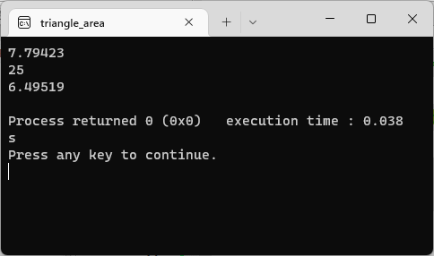
函式多載(overload)
1 #include <iostream>
2 #include <cmath>
3 using namespace std;
4
5 double area(double a){
6 return sqrt(3) / 2 * a * a;
7 }
8
9 double area(double b, double h){
10 return 1 / 2.0 * b * h;
11 }
12
13 double area(double a, double b, double c){
14 double s = (a+b+c) / 2;
15 double A = sqrt(s * (s-a) * (s-b) * (s-c));
16 return A;
17 }
18
19 int main(){
20 cout << area(3) << endl;
21 cout << area(5, 10) << endl;
22 cout << area(3, 7, 5) << endl;
23 return 0;
24 }

Slide 81
函式多載(overload)
⚠️ 注意 ⚠️
重載方法之間，若回傳型別不同，
將使程式碼 難以維護、理解，若有新的意圖應取新的方法名稱。
軟體開發大師 Kent Beck

